Slide 1
第二章
指令：计算机的语言

Slide 2
指令集
§2.1 Introduction
一个计算机的指令表
不同的计算机架构具有不同的指令集
大部分都一样
早期计算机的指令集非常简单
简化实现
许多现代计算机的指令集依然简单

Slide 3
The MIPS 指令集
用作贯穿全书的例子
斯坦福大学的MIPS被MIPS科技公司商业化
占有嵌入式芯片市场相当大的份额
应用于消费类电子产品、网络/存储设备、相机、打印机等
是许多现代ISA的范例
ARMv7/X86/ARMv8
实验使用WinMIPS64
参见图2-1、封2

Slide 4
算术运算
加减运算,三个操作数
两个源操作数和一个目的操作数
add a, b, c # a gets b + c
所有算术运算遵循这一格式
设计原则1：简单源于规整（Simplicity favours regularity）
规律简化实现
简单降低高性能的成本。
§2.2 Operations of the Computer Hardware

Slide 5
算术示例
例题 C code
f = (g + h) - (i + j);
编译器产生 MIPS code
add t0, g, h # temp t0 = g + h add t1, i, j # temp t1 = i + j sub f, t0, t1 # f = t0 - t1

Slide 6
寄存器操作
算术运算指令使用寄存器操作数
MIPS 有 32 × 32-bit 寄存器文件
用于频繁读取的数据
序号为0-31
32位的数据称为“word”
汇编器名称为：
$t0, $t1, …, $t9： 编译变量
$s0, $s1, …, $s7： 程序变量
$zero, $sp, $fp…
设计原则 2: Smaller is faster
c.f. 主存: 10⁶的地址
§2.3 Operands of the Computer Hardware
寄存器多
时钟周期长

Slide 7
寄存器操作示例
C code:
f = (g + h) - (i + j);
f, …, j in $s0, …, $s4
编译后的 MIPS code（对比第5页的g/h/i/j）:
add $t0, $s1, $s2
add $t1, $s3, $s4
sub $s0, $t0, $t1

Slide 8
内存操作数
主存用于复合数据
数组，结构体，动态数据
应用于算术运算
从内存往寄存器装载数据
从寄存器往内存存储数据
内存以byte编址
每个地址标识一个8-bit字节的空间
字（word）在内存中是对齐的
地址必须是4的倍数
MIPS 使用大端方式
字的最小地址表示其最高有效位。
c.f. 小端:最小地址表示最低有效位

Slide 9

计算机系统2-知识点回顾
2.1.3 寻址和字节顺序
变量x的值为0x 01 23 45 67，存储的起始地址为0x100，不同的机器类型的字节顺序如下所示：
寻址
程序寻址——逻辑地址、虚地址
以数据的第一个字节为地址
大端法
xx
xx
小端法
xx
xx
字节顺序
大端法： Sun, PPC Mac, Internet
高位数在低地址
小端法：x86
高位数在高地址
双端法：将处理器配置成小端或大端两种机器运行。
0x103
67
0x103
01
0x102
45
0x102
23
0x101
23
0x101
45
0x100
01
0x100
67
10

Slide 10
内存操作示例1
C code:
g = h + A[8];
g 存在 $s1, h 存在 $s2, A的基址存在$s3
编译后获得的 MIPS code:
下标 8 对应字节偏移量 32
每字4字节
lw $t0, 32($s3) # 加载字
add $s1, $s2, $t0
偏移
地址寄存器

Slide 11
内存操作示例2
C code:
A[12] = h + A[8];
h in $s2, 数组A起始地址在 $s3
编译产生的 MIPS code:
索引8 的偏移是 32
lw $t0, 32($s3) # 加载字 add $t0, $s2, $t0 sw $t0, 48($s3) # 存储字

Slide 12
寄存器 vs.内存
寄存器存取数据比内存快
操作内存数据需要加载（读）和存入（写）两个操作
需要执行更多指令
编译器需要尽可能多地使用寄存器变量
仅将不频繁使用的变量存入内存
寄存器优化非常重要

Slide 13
立即操作数
快速加法指令，加立即数指令
指令中指定的常量
addi $s3, $s3, 4
无减立即数指令，改用负数相加表示
addi $s2, $s1, -1
设计原则 3: 加速大概率事件
小常量很常见
立即操作数可少用一次装载指令
Notes:
Make the common case fast

Slide 14
常量0
MIPS 寄存器 0 ($zero) 表示常量0
不可重写
对大概率操作非常有用
E.g., 寄存器间传值
add $t2, $s1, $zero

Slide 15

学生问题
addi $t1, $t0, 0
add $t1, $t0, $ZERO
都可以实现将$t0的值转到$t1,为何要有$ZERO这样一个特殊的寄存器？

Slide 16
学生问题
addi $t1, $t0, 0
add $t1, $t0, $ZERO
都可以实现将$t0的值转到$t1,为何要有$ZERO这样一个特殊的寄存器？
对内存清零，无法用立即数： sb $zero, 10($R0)
有时硬件需要读某个单元以触发硬件操作，但是不关心其值，可以读到zero寄存器中
nor指令也使用寄存器0实现取反操作

Slide 17
学生问题
addi $t1, $t0, 0
add $t1, $t0, $ZERO
都可以实现将$t0的值转到$t1,为何要有$ZERO这样一个特殊的寄存器？
寄存器0值可以xor得到。从体系结构角度，最重要的是：
The R0 register is necessary for comparison on branches due to the architecture of the pipeline. integer compare against zero and branch
(bgez,bgtz,blez,bltz) integer compare two registers and branch
(beq,bne) integer compare two registers and trap
(teq,tge,tlt,tne) integer compare register and immediate and trap
(teqi,tgei,tlti,tnei)
---来自蔡晔老师

Slide 18
**无符号二进制整数
所有带**的浅灰色标题内容均为系统2内容，已学过，遗忘者请自学。
给一个n位数
§2.4 Signed and Unsigned Numbers
范围: 0 到 +2^{n} – 1
举例
0000 0000 0000 0000 0000 0000 0000 1011₂ = 0 + … + 1×2³ + 0×2² +1×2¹ +1×2⁰ = 0 + … + 8 + 0 + 2 + 1 = 11₁₀
使用32位
0 to +4,294,967,295

Slide 19
**2进制补码有符号整数
给一个n位数
范围: –2^{n – 1} to +2^{n – 1} – 1
举例
1111 1111 1111 1111 1111 1111 1111 1100₂ = –1×2³¹ + 1×2³⁰ + … + 1×2² +0×2¹ +0×2⁰ = –2,147,483,648 + 2,147,483,644 = –4₁₀
使用32位
–2,147,483,648 to +2,147,483,647

Slide 20
**2进制补码有符号整数
第31位是符号位
1 表示负数
0 表示非负数
–(–2^{n – 1}) 不能够被表示
非负数具有相同的非负的二进制补码的表示形式。
一些特殊数
0: 0000 0000 … 0000
–1: 1111 1111 … 1111
最大负数: 1000 0000 … 0000
最大整数: 0111 1111 … 1111

Slide 21
**有符号反码
补码和加 1
补码是表示为 1 → 0, 0 → 1
举例: 反码 +2
+2 = 0000 0000 … 0010₂
–2 = 1111 1111 … 1101₂ + 1 = 1111 1111 … 1110₂

Slide 22
**符号扩展
使用更多位来表示一个数字
数值保持不变
在MIPS指令集中
addi: 扩展立即数
lb, lh: 扩展到取字节/半字
beq, bne: 扩展位移
重复符号位在左边
c.f. 无符号值：扩展位是0
举例: 8-位 to 16-位
+2: 0000 0010 => 0000 0000 0000 0010
–2: 1111 1110 => 1111 1111 1111 1110

Slide 23
指令的表示
指令用二进制编码
称为机器代码
MIPS 指令
32位 编码指令
少量格式为操作代码（opcode）、寄存器号等编码
规整化
寄存器编号
$t0 – $t7 映射到 reg’s 8 – 15
$t8 – $t9 映射到 reg’s 24 – 25
$s0 – $s7 映射到 reg’s 16 – 23
其他将在用到时介绍
§2.5 Representing Instructions in the Computer

Slide 24
MIPS R-型指令
op
rs
rt
rd
shamt
funct
6 bits
5 bits
5 bits
5 bits
5 bits
6 bits
指令字段
op: 操作码(opcode)
rs: 第一个源操作数寄存器编号
rt: 第二个源操作数寄存器编号
rd: 目的寄存器编号
shamt: 移位位数(00000 表示不移位)
funct: 功能码(扩展操作码)，指定操作的特定变式

Slide 25
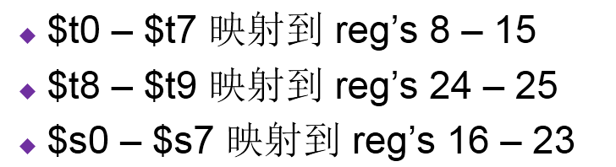
R型指令例子
op
rs
rt
rd
shamt
funct
6 bits
5 bits
5 bits
5 bits
5 bits
6 bits
add $t0, $s1, $s2
special
$s1
$s2
$t0
0
add
pp.53
0
17
18
8
0
32
000000
10001
10010
01000
00000
100000
00000010001100100100000000100000₂ = 02324020₁₆

Slide 26
**十六进制
基底是 16
二进制串的压缩表示（使用16进制的原因）
四位二进制组成一个16进制数
0 | 0000 | 4 | 0100 | 8 | 1000 | c | 1100
1 | 0001 | 5 | 0101 | 9 | 1001 | d | 1101
2 | 0010 | 6 | 0110 | a | 1010 | e | 1110
3 | 0011 | 7 | 0111 | b | 1011 | f | 1111
Example: eca8 6420
1110 1100 1010 1000 0110 0100 0010 0000

Slide 27
R型指令例子
op
rs
rt
rd
shamt
funct
6 bits
5 bits
5 bits
5 bits
5 bits
6 bits
lw $t0, 1000($s2)
常数1000放在哪？rs, rt, or shamt?
规整：指令长度、格式

Slide 28
MIPS I-型 指令
对应R型指令的rd/shamt/funct字段
op
rs
rt
constant or address
6 bits
5 bits
5 bits
16 bits
立即数算术和读数/存数指令（操作数地址）
rs/rt: 源或目的操作数寄存器编号
常量的取值范围: –2¹⁵ to +2¹⁵ – 1
Address: 偏移加上在rs中的基址
设计原则3: 优秀的设计需要适当的折中方案
多种指令格式/类型使编码复杂化，但获得统一的32位指令长度
尽可能保持格式的相似性
寄存器数受限
常数范围受限
lw $t0, 1000($s2)

Slide 29
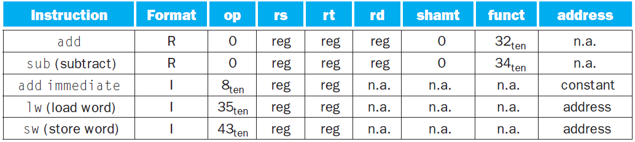
MIPS指令（add/sub/addi/lw/sw）格式汇总-1
1.所有MIPS指令均为32位
2.R型指令为算术指令
3.I型指令为数据传输指令

Slide 30
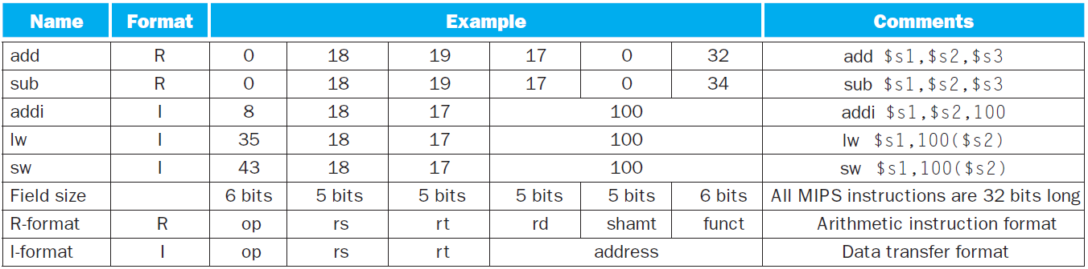
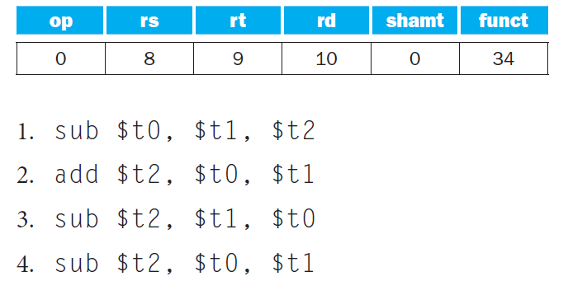
MIPS指令（add/sub/addi/lw/sw）格式汇总（含指令示例）
例题 P57
R - 型指令格式 P55
I - 型指令格式 P55
op
rs
rt
constant or address
请选择对应的MIPS指令 (见P58页小测验）

Slide 31
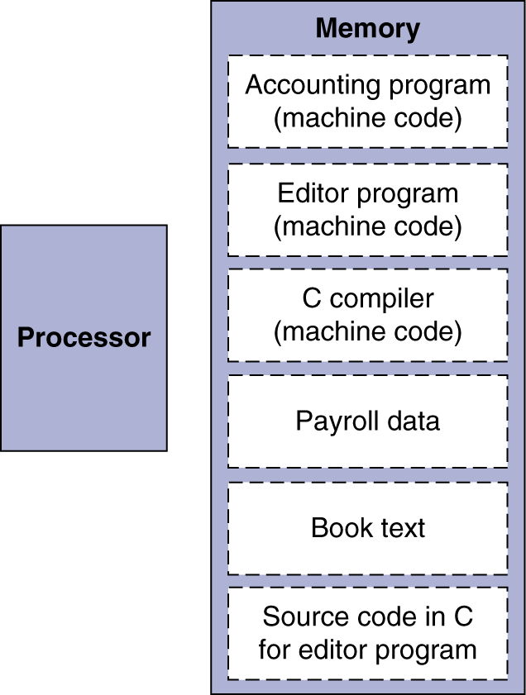
存储程序计算机 （Stored Program Computers）
The BIG Picture
指令和数据以二进制数的形式表示
指令和数据被存放在内存中
程序可操作程序
e.g., 编译器，链接器, …
二进制的通用性允许编译后的程序运行于不同的计算机上
标准化的ISAs

Slide 32
逻辑操作
对位进行处理的指令
§2.6 Logical Operations
逻辑操作 | C | Java | MIPS
左移 | << | << | sll
右移 | >> | >>> | srl
按位与 | & | & | and, andi
按位或 | | | | | or, ori
按位取反 | ~ | ~ | nor
用于对字中的若干“位”打包和拆包的操作

Slide 33
移位操作
op
rs
rt
rd
shamt
funct
6 bits
5 bits
5 bits
5 bits
5 bits
6 bits
shamt: 移多少位
逻辑左移sll
左移空位填0
逻辑左移i位相当于乘 2^{i}
逻辑右移srl
逻辑右移空位填0
逻辑右移i位相当于除 2^{i} (仅对无符号数)
sll $t0,$s0,4

Slide 34
逻辑运算
例子
and $t0, $t1, $t2
or $t0, $t1, $t2
nor $t0, $t1, $zero

Slide 35
**与操作
可用于一个字中的掩码操作
Select 选择某些位，其他位清零
and $t0, $t1, $t2
$t2
0000 0000 0000 0000 0000 1101 1100 0000
$t1
0000 0000 0000 0000 0011 1100 0000 0000
$t0
0000 0000 0000 0000 0000 1100 0000 0000

Slide 36
**或操作
用于把包含字中的一些位置1，其他不变
or $t0, $t1, $t2
$t2
0000 0000 0000 0000 0000 1101 1100 0000
$t1
0000 0000 0000 0000 0011 1100 0000 0000
$t0
0000 0000 0000 0000 0011 1101 1100 0000

Slide 37
**按位取反操作
用于改变字中的一些位
0 变成 1, 1 变成 0
MIPS 3-操作数指令 NOR
a NOR b == NOT ( a OR b ) “或非”
nor $t0, $t1, $zero
Register 0: always read as zero
$t1
0000 0000 0000 0000 0011 1100 0000 0000
$t0
1111 1111 1111 1111 1100 0011 1111 1111

Slide 38
对应课后练习
指令集与指令格式（P112）
2.3
2.11
2.14

Slide 39
决策指令
如果条件为真，跳转到被标签的指令执行
否则，继续执行
beq rs, rt, L1
if (rs == rt) 转到标签为L1的指令执行;
bne rs, rt, L1
if (rs != rt)转到标签为L1的指令执行;
j L1
无条件跳转到标签为L1的指令执行
§2.7 Instructions for Making Decisions
Branch if equal
条件分支
（Conditional Branch）

Slide 40
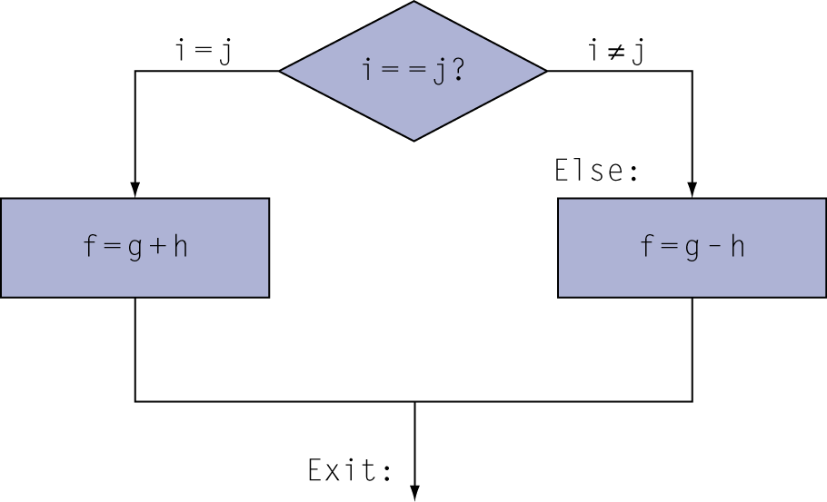
编译IF语句
C code:
if (i==j) f = g+h; else f = g-h;
f, g, h, i, j in $s0, $s1, $s2, $s3, $s4
Compiled MIPS code:
bne $s3, $s4, Else add $s0, $s1, $s2 j Exit Else: sub $s0, $s1, $s2 Exit: …
无条件分支
（unconditional Branch）
汇编程序计算地址

Slide 41
编译循环语句
C code:
while (save[i] == k) i += 1;
i in $s3, k in $s5, address of save in $s6
编译后的 MIPS code:
Loop: sll $t1, $s3, 2 add $t1, $t1, $s6 lw $t0, 0($t1) bne $t0, $s5, Exit addi $s3, $s3, 1 j Loop Exit: …

Slide 42
基本块
一个基本块就是一个指令序列，其内部
没有跳出的指令（结束指令除外）
没有被跳转到的指令(开始指令除外）
编译器标识基本块用于优化
…
t1 = A[10];
num = t1;
…
高级处理器能够加速基本块的执行

Slide 43
更多的条件操作
如果条件为真置1，否则置0
slt rd, rs, rt 小于则置位
if (rs < rt) rd = 1; else rd = 0;
slti rt, rs, constant
if (rs < constant) rt = 1; else rt = 0;
beq, bne可以和其他指令结合使用
slt $t0, $s1, $s2 # if ($s1 < $s2) bne $t0, $zero, L # branch to L

Slide 44
分支指令设计
为什么没有blt, bge, 等指令?
硬件执行<, ≥, … 比 =, ≠慢
指令中结合分支指令包含更多工作，需要更慢的时钟
所有的指令都受到影响!
beq and bne 是较常用的
这是一个很好的设计折中方案

Slide 45
**有符号数 vs. 无符号数
有符号数比较: slt, slti
无符号数比较: sltu, sltui
Example
$s0 = 1111 1111 1111 1111 1111 1111 1111 1111
$s1 = 0000 0000 0000 0000 0000 0000 0000 0001
slt $t0, $s0, $s1 # signed
–1 < +1 ⇒ $t0 = 1
sltu $t0, $s0, $s1 # unsigned
+4,294,967,295 > +1 ⇒ $t0 = 0

Slide 46
对应课后练习
决策指令（P114）
2.26
2.27

Slide 47
过程调用
遵循步骤
将参数放在过程可以访问的寄存器里
将控制权转移给过程
获得过程所需要的存储资源
执行过程的操作
将结果的值放在调用程序可以访问到的寄存器
将控制权返回到调用点
§2.8 Supporting Procedures in Computer Hardware

Slide 48
Register Usage
$a0 – $a3: 传递参数(reg’s 4 – 7)
$v0, $v1: 返回结果值(reg’s 2 and 3)
$t0 – $t9: 临时寄存器
可以被调用者改写
$s0 – $s7: 保存寄存器（saved）
必须被调用者保存和恢复
$gp: 静态数据的全局指针寄存器 (reg 28)
$sp: 堆栈指针寄存器(reg 29)
$fp: 帧指针寄存器-保存过程帧的第一个字(reg 30)
$ra: 返回地址寄存器 (reg 31)

Slide 49
过程调用指令
过程调用：跳转和链接
jal ProcedureLabel
下一条指令的地址在寄存器 $ra 中
跳转到目标地址
过程返回:寄存器跳转
jr $ra
复制 $ra 到程序计数器
也可以用于运算后跳转
e.g., case/switch 语句
Jump-and-link
Jump register

Slide 50
叶子过程（非嵌套过程）例子
C code:
int leaf_example (int g, h, i, j) { int f; f = (g + h) - (i + j); return f; }
P66
MIPS code:
leaf_example: addi $sp, $sp, -4 sw $s0, 0($sp) add $t0, $a0, $a1 add $t1, $a2, $a3 sub $s0, $t0, $t1 add $v0, $s0, $zero lw $s0, 0($sp) addi $sp, $sp, 4 jr $ra
保存 $s0 到栈
g, …, j =>$a0, …, $a3
f in $s0
保存$s0 到堆栈
结果在$v0
过程体
结果
恢复 $s0和$sp
返回
Notes:
S0由“被调用者”负责恢复

Slide 51
嵌套过程-非叶过程NON-LEAF
过程调用其它过程
对于嵌套调用，调用者需要存储到堆栈的信息：
它的返回地址
调用后还需要用的任何参数寄存器和临时寄存器
调用后返回，寄存器会从堆栈中恢复

Slide 52
非叶子过程例子
C code:
int fact (int n) { if (n < 1) return 1; else return n*fact(n - 1); }
参数 n 放在 $a0中
结果放在 $v0
fact: addi $sp, $sp, -8 # 调整栈指针 sw $ra, 4($sp) # 保存返回地址 sw $a0, 0($sp) # 保存参数 slti $t0, $a0, 1 # 测试 n < 1 beq $t0, $zero, L1 addi $v0, $zero, 1 # 如果这样, 结果为1 addi $sp, $sp, 8 # 参数和返址出栈 jr $ra # 并返回 L1: addi $a0, $a0, -1 # 否则参数n减1 jal fact # 递归调用 lw $a0, 0($sp) # 恢复原来的参数 n lw $ra, 4($sp) # 和返回地址 addi $sp, $sp, 8 # 参数和返址出栈 mul $v0, $a0, $v0 # 相乘获得结果 jr $ra # 并返回
MIPS code:

Slide 53
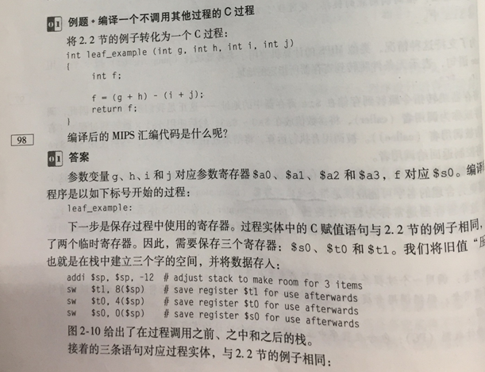
P66

Slide 54
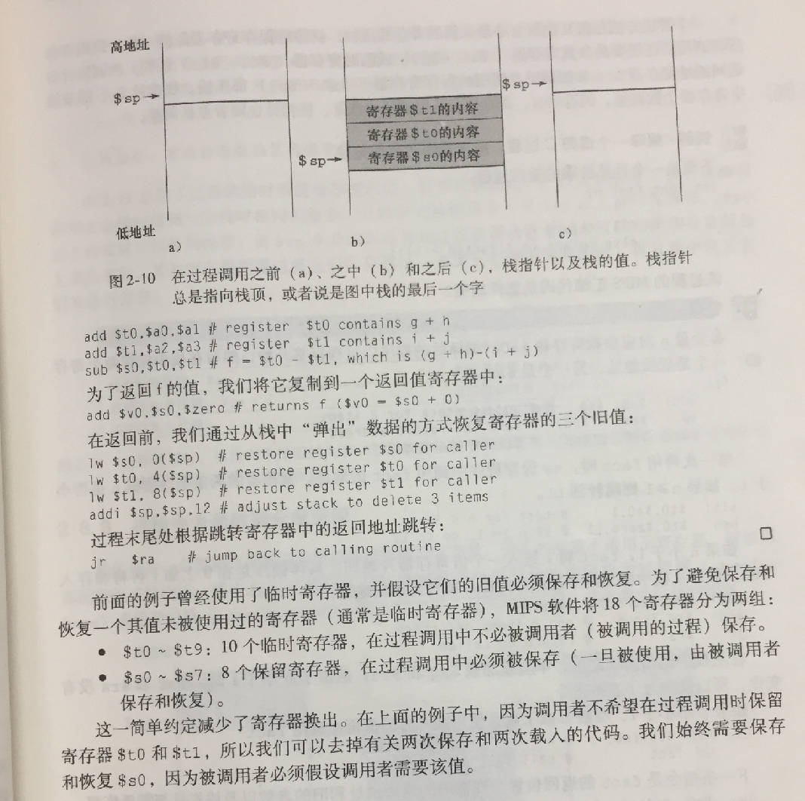
P67

Slide 55
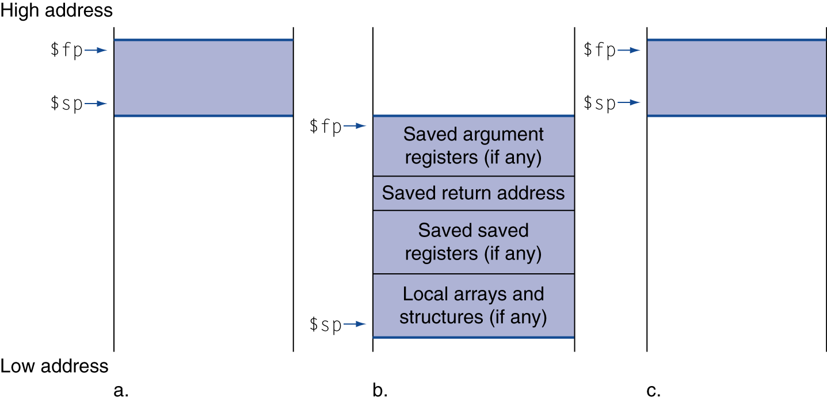
堆栈中的局部数据
局部数据由调用者分配
e.g., C 自动分配变量
过程帧(活动记录)
被一些编译器用于控制栈存储

Slide 56
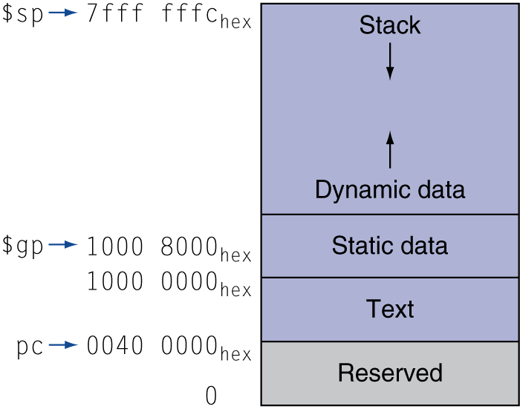
内存布局
正文：程序代码
静态数据：全局变量
e.g., C语言静态变量，常数数组和字符串
$gp 初始化地址，允许段内的 ±偏移
动态数据：堆
E.g., malloc 函数C, new函数 Java
栈：自动存储

Slide 57
指针的错误使用（P70）
内存泄漏
忘记释放空间
逐渐耗尽内存以至于操作系统可能会崩溃
悬摆指针
过早释放空间
指针指向程序不想访问的位置

Slide 58
何种指针错误？
…
{
char *dp = NULL;
…
{
char c;
…
dp = &c;
}
…
int *func(void)
{
…
int num = 1234;
…
return &num;
}
如果需要返回一个指向num的指针？
如何避免？

Slide 59
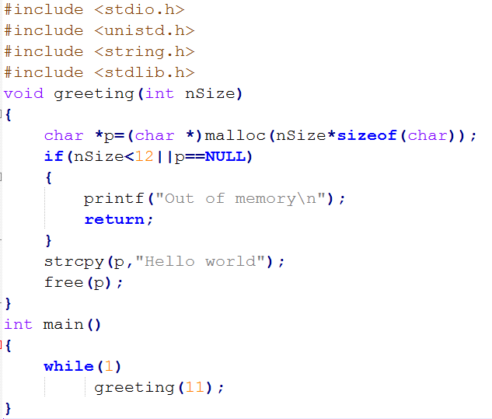
何种指针错误？

Slide 60
课后练习
函数调用（P115）
2.34

Slide 61
字符数据（P72）
字节编码的字符集：
ASCII: 128 个
95 可显示字符（graphic）, 33控制字符（ control）
Latin-1: 256 个（EASCII码）
ASCII, +96 可显示字符
Unicode: 32位字符集
Used in Java, C++ 宽字符, …
世界上大多数字母，包括符号
UTF-8, UTF-16: 可变长度编码
§2.9 Communicating with People

Slide 62
字节/半字操作(P72 - 73)
使用位操作
MIPS字节/半字 读取/存储
字符串处理是较常用的方式
lb rt, offset(rs) lh rt, offset(rs)
Sign extend to 32 bits in rt
lbu rt, offset(rs) lhu rt, offset(rs)
Zero extend to 32 bits in rt
sb rt, offset(rs) sh rt, offset(rs)
存储恰恰是字节或半字的形式
rt : 几位？

Slide 63
字符串拷贝举例 (P73)
void strcpy (char x[], char y[])
{ int i;
i = 0;
while ((x[i]=y[i])!=‘\0’) i += 1;
}
C code (naïve):
x, y 基地址在 $a0, $a1中；
i 在 $s0 中
strcpy: addi $sp, $sp, -4 # 调整栈存1个元素 sw $s0, 0($sp) # 存$s0 add $s0, $zero, $zero # i = 0
L1: add $t1, $s0, $a1 # 将y[i]的地址存$t1 lbu $t2, 0($t1) # $t2 = y[i] add $t3, $s0, $a0 # 将x[i]的地址存$t3 sb $t2, 0($t3) # x[i] = y[i] beq $t2, $zero, L2 # 如y[i] == 0退出循环 addi $s0, $s0, 1 # i = i + 1 j L1 # 下一次迭代
L2: lw $s0, 0($sp) # 恢复存储的$s0 addi $sp, $sp, 4 # 从栈中弹出一个数 jr $ra # and return
MIPS code:

Slide 64
32-bit 立即数寻址
P75例题
大部分常数都比较小，16位表示立即数就足够
取立即数并放到高16位
lui rt, constant
Load upper immediate
加载61*2¹⁶+2304 = 4000000
§2.10 MIPS Addressing for 32-Bit Immediates and Addresses
lui $s0, 61
0000 0000 0011 1101 0000 0000 0000 0000
ori $s0, $s0, 2304
0000 0000 0111 1101 0000 1001 0000 0000
Notes:
Ori立即数或， $s0与常数2304“或”，结果放在$s0形成一个32位的常数

Slide 65
2.10.2分支和跳转中的寻址
分支指令说明
操作码，两个寄存器，目标地址
大多数分支指令的目标地址离跳出的位置较近
向前或向后
PC相对寻址
目标地址 = PC + offset × 4
此时PC的增加量是4的倍数
op
rs
rt
constant or address
6 bits
5 bits
5 bits
16 bits

Slide 66
跳转地址
跳转（j和jal）的目标地址可以在代码段的任何位置
指令除op外，指令其它字段都是地址
op
address
6 bits
26 bits
左移两位
直接跳转到地址
目标地址 = PC_{31…28} : (address × 4)
P77精解
4位
28位

Slide 67
目标地址举例
早期例子的循环代码
设循环的起始地址是8000
P77例题
Loop: sll $t1, $s3, 2 | 80000 | 0 | 0 | 19 | 9 | 4 | 0
add $t1, $t1, $s6 | 80004 | 0 | 9 | 22 | 9 | 0 | 32
lw $t0, 0($t1) | 80008 | 35 | 9 | 8 | 0
bne $t0, $s5, Exit | 80012 | 5 | 8 | 21 | 2
addi $s3, $s3, 1 | 80016 | 8 | 19 | 19 | 1
j Loop | 80020 | 2 | 20000
Exit: … | 80024
bne $t0, $s5, Exit：偏移地址= 80016(PC) + 2 * 4= 80024
j Loop： 跳转地址= 20000 * 4 = 00080000

Slide 68
远程分支
如果跳转对象地址太大无法用16位的偏移表示，汇编将重写代码
【把短跳转（2¹⁶ 范围）变成长跳转（2²⁶ 范围）】
Example
beq $s0,$s1, L1
↓
bne $s0,$s1, L2 j L1 L2: …
当L1> 2¹⁶

Slide 69
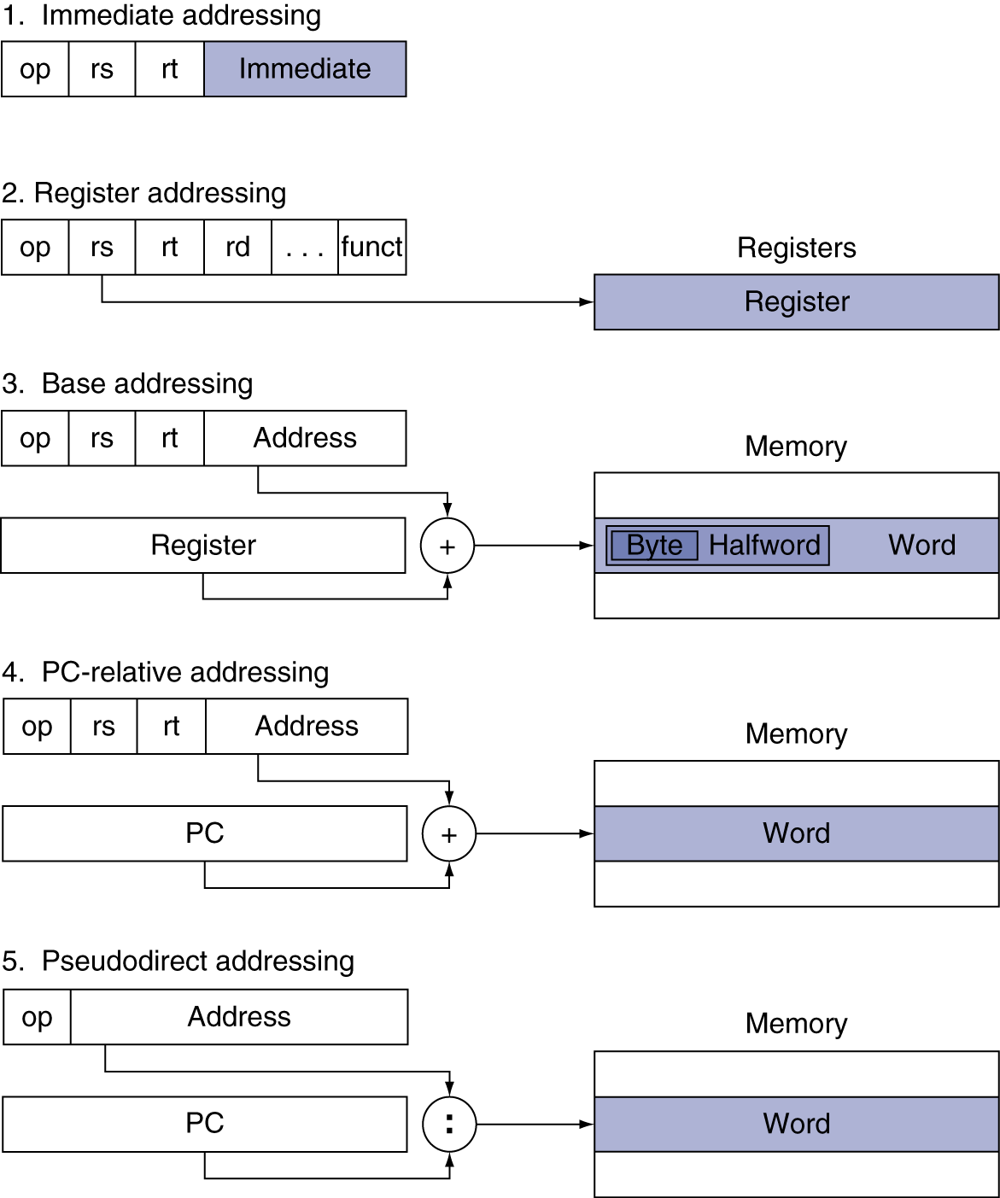
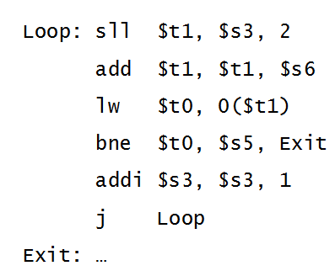
地址模式总结（P79）
立即数寻址
寄存器寻址
基址寻址
PC相对寻址
伪直接寻址

Slide 70
MIPS中的同步 - 例子
假设你和爸爸/妈妈联名的银行卡有4笔存款
save[0][0]：活期存款
save[1][0]：定期2年存款 （2014 - 2016）
save[1][1]：定期1年存款 （2015 - 2016）
save[2][0]: 美元活期
你在POS机上取款
你的爸爸/妈妈在网上存款
m = save[0][0];
m = m -300;
save[0][0] = m;
m = save[0][0];
m = m +1000;
save[0][0] = m;
此数据结构纯属虚构

Slide 71
2.11并行与指令：同步(P81)
处理器共享存储器同一区域
P1 写, P2 读
（任务1写的结果是任务2要读取得值）如果P1和P2不同步，将发生数据竞争
结果由访问次序决定
依赖硬件提供同步指令
原子读/写内存操作
在读和写之间，不再允许对该空间的其他操作
可以是单一的指令
例如寄存器和内存之间的原子交换
或者指令的原子配对
§2.11 Parallelism and Instructions: Synchronization

Slide 72
MIPS中的同步
链接取数(Load linked) ：ll rt, offset(rs)
条件存数(Store conditional) ：sc rt, offset(rs)
如果ll指令后该地址内容没改变则成功
rt返回1
如果ll指令后该地址内容改变了则失败
rt返回0
例如：atomic swap (检测和设置锁变量)
try: add $t0,$zero,$s4 交换操作
ll $t1,0($s1) 链接取数
sc $t0,0($s1) 条件存数
beq $t0,$zero,try 失败分支branch store fails
add $s4,$zero,$t1 将加载的数放在$s4

Slide 73
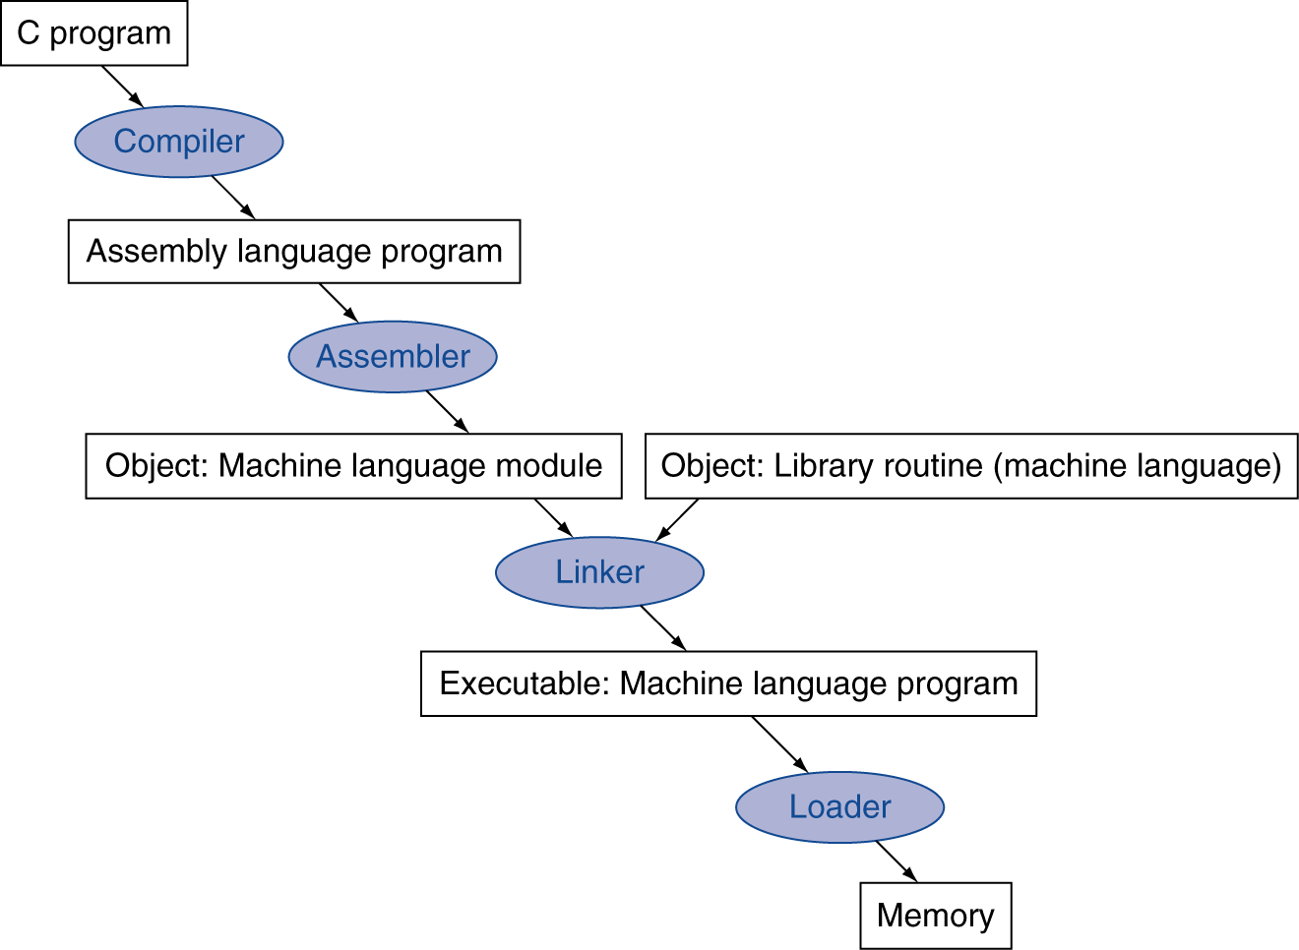
**Translation and Startup
许多编译器直接产生目标模块
§2.12 Translating and Starting a Program
静态链接

Slide 74
汇编伪指令
大多数汇编指令和机器指令是一对一的
特殊的是伪指令
伪指令：汇编指令的变种
move $t0, $t1 → add $t0, $zero, $t1
blt $t0, $t1, L → slt $at, $t0, $t1 bne $at, $zero, L
$at (register 1): 汇编程序的临时寄存器

Slide 75
**生成目标模块
汇编器（或编译器）把程序翻译成机器语言
提供从部分构建完整程序的信息
目标文件头：描述目标文件其他部分的大小和位置
正文段：翻译后的指令，包含机器语言代码
静态数据段：包含在程序生命周期内分配的数据
重定位信息，标记了一些程序加载进内存时依赖于绝对地址的指令和数据
符号表，全局定义和外部引用
调试信息：用于关联源文件

Slide 76
**链接目标模块
产生一个可执行的映像
1. 合并段（代码和数据数据库象征性放入内存）
2. 决定数据和指令标签的地址
3. 修补引用（内部和外部引用）
可以留下依靠重定位程序修复的部分
但虚拟内存，不需要做这些
虚拟内存空间，程序必须以绝对地址装入

Slide 77
**加载程序
把待执行的程序从硬盘的镜像文件读入内存
1. 读取可执行文件头来确定正文段和数据段的大小
2. 为正文和数据创建一个足够大的地址空间
3. 把指令和初始数据拷贝到内存或者设置页表项,使它们可用
4. 把主程序的参数复制到栈顶
5. 初始化寄存器（包括堆栈指针$sp, 帧指针$fp, 全局指针$gp ）
6. 跳转到启动进程
复制参数到寄存器并调用主函数main
主函数返回时，通过系统调用exit终止程序

Slide 78
**动态链接库
调用时，只是连接或装入库文件
过程代码重定位；
避免所有程序中出现的链接库；但是这些库的信息是一次性代入内存，占用内存空间。只是在用到的时候才链接该库；
自动装入最新的编译器中的版本的动态库。

Slide 79
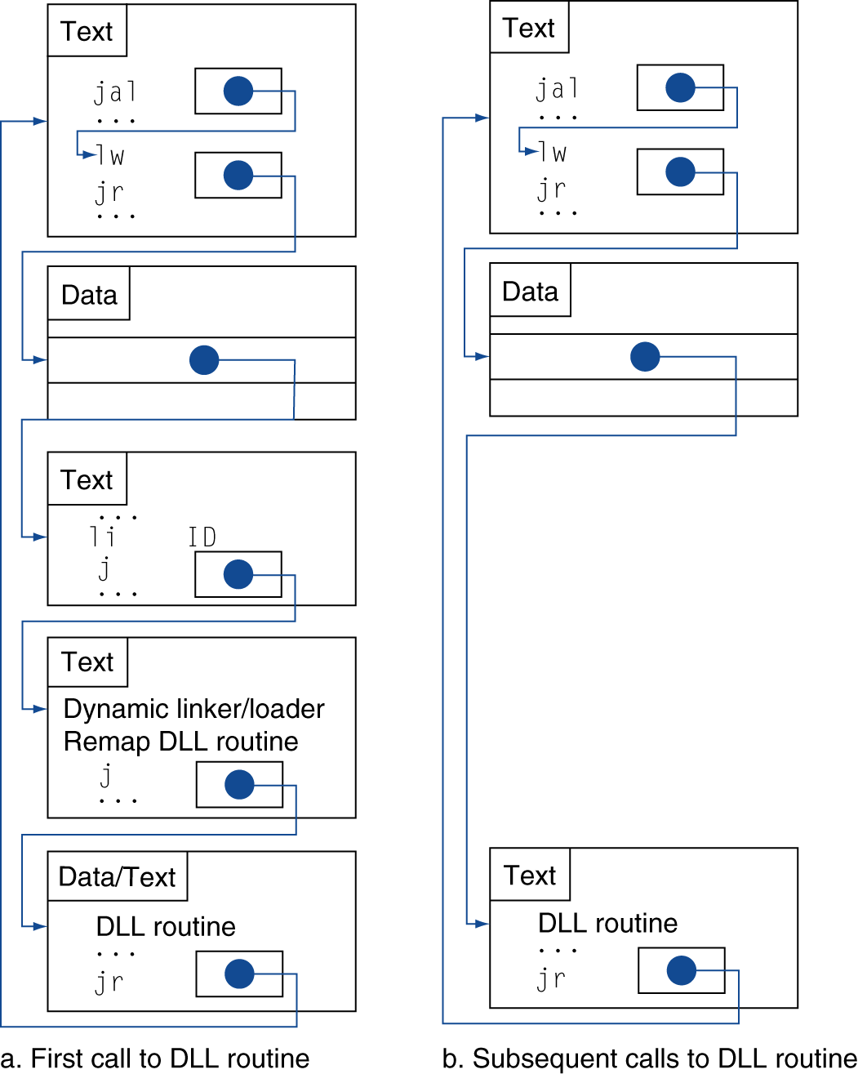
**晚过程连接
Indirection table
Stub: Loads routine ID, Jump to linker/loader
Linker/loader code
Dynamically mapped code

Slide 80
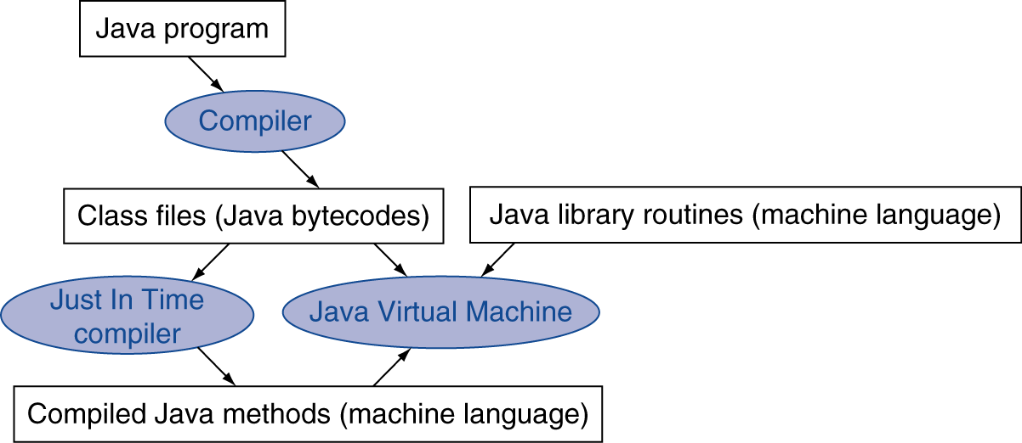
**启动一个Java程序
Simple portable instruction set for the JVM
Compiles bytecodes of “hot” methods into native code for host machine
Interprets bytecodes

Slide 81
C Sort Example
使用汇编指令的冒泡排序
（交换内存中两个位置所存的值）
Swap procedure (leaf)
void swap(int v[], int k) { int temp; temp = v[k]; v[k] = v[k+1]; v[k+1] = temp; }
v in $a0, k in $a1, temp in $t0
§2.13 A C Sort Example to Put It All Together

Slide 82
Swap过程
swap: sll $t1, $a1, 2 # $t1 = k * 4
add $t1, $a0, $t1 # $t1 = v+(k*4)
# (address of v[k])
lw $t0, 0($t1) # $t0 (temp) = v[k]
lw $t2, 4($t1) # $t2 = v[k+1]
sw $t2, 0($t1) # v[k] = $t2 (v[k+1])
sw $t0, 4($t1) # v[k+1] = $t0 (temp)
jr $ra # return to calling routine
Notes:
C代码 （按照字编址） → MIPS代码（按照字节编址）
1、为程序变量分配寄存器； 【v in $a0, k in $a1, temp in $t0】
2、为过程体生成汇编代码；
3、保存过程调用间的寄存器
（本例中没有用到，因为本例是一个叶过程）

Slide 83
C 中排序过程
Non-leaf (calls swap)
void sort (int v[], int n)
{
int i, j;
for (i = 0; i < n; i += 1) {
for (j = i – 1;
j >= 0 && v[j] > v[j + 1];
j -= 1) {
swap(v,j);
}
}
}
v in $a0, k in $a1, i in $s0, j in $s1

Slide 84
过程主体
move $s2, $a0 # save $a0 into $s2
move $s3, $a1 # save $a1 into $s3
move $s0, $zero # i = 0
for1tst: slt $t0, $s0, $s3 # $t0 = 0 if $s0 ≥ $s3 (i ≥ n)
beq $t0, $zero, exit1 # go to exit1 if $s0 ≥ $s3 (i ≥ n)
addi $s1, $s0, –1 # j = i – 1
for2tst: slti $t0, $s1, 0 # $t0 = 1 if $s1 < 0 (j < 0)
bne $t0, $zero, exit2 # go to exit2 if $s1 < 0 (j < 0)
sll $t1, $s1, 2 # $t1 = j * 4
add $t2, $s2, $t1 # $t2 = v + (j * 4)
lw $t3, 0($t2) # $t3 = v[j]
lw $t4, 4($t2) # $t4 = v[j + 1]
slt $t0, $t4, $t3 # $t0 = 0 if $t4 ≥ $t3
beq $t0, $zero, exit2 # go to exit2 if $t4 ≥ $t3
move $a0, $s2 # 1st param of swap is v (old $a0)
move $a1, $s1 # 2nd param of swap is j
jal swap # call swap procedure
addi $s1, $s1, –1 # j –= 1
j for2tst # jump to test of inner loop
exit2: addi $s0, $s0, 1 # i += 1
j for1tst # jump to test of outer loop
Move params
Outer loop
Inner loop
Pass params & call
Inner loop
Outer loop

Slide 85
完整过程
sort: addi $sp,$sp, –20 # make room on stack for 5 registers
sw $ra, 16($sp) # save $ra on stack
sw $s3,12($sp) # save $s3 on stack
sw $s2, 8($sp) # save $s2 on stack
sw $s1, 4($sp) # save $s1 on stack
sw $s0, 0($sp) # save $s0 on stack
… # procedure body
…
exit1: lw $s0, 0($sp) # restore $s0 from stack
lw $s1, 4($sp) # restore $s1 from stack
lw $s2, 8($sp) # restore $s2 from stack
lw $s3,12($sp) # restore $s3 from stack
lw $ra,16($sp) # restore $ra from stack
addi $sp,$sp, 20 # restore stack pointer
jr $ra # return to calling routine

Slide 86
编译优化的影响
1、编译时间
2、指令数；
3、时钟周期
4、CPI
Compiled with gcc for Pentium 4 under Linux

Slide 87
Effect of Language and Algorithm

Slide 88
经验教训
单独用指令数和CPI不能很好的描述性能
编译器优化对算法敏感
对比 Java虚拟机解释Java/JIT编译代码已经足够快了
在一些情况下要对编译完C进行优化
没有什么能恢复一个垃圾的算法！

Slide 89
**数组和指针
数组下标计算涉及
元素的下标乘以元素的大小
加上数组的首地址
指针直接对应于内存地址
可以避免复杂的索引
§2.14 Arrays versus Pointers

Slide 90
**例子:数组和指针实现clearing
clear1(int array[], int size) { int i; for (i = 0; i < size; i += 1) array[i] = 0; } | clear2(int *array, int size) { int *p; for (p = &array[0]; p < &array[size]; p = p + 1) *p = 0; }
move $t0,$zero # i = 0 loop1: sll $t1,$t0,2 # $t1 = i * 4 add $t2,$a0,$t1 # $t2 = # &array[i] sw $zero, 0($t2) # array[i] = 0 addi $t0,$t0,1 # i = i + 1 slt $t3,$t0,$a1 # $t3 = # (i < size) bne $t3,$zero,loop1 # if (…) # goto loop1 | move $t0,$a0 # p = & array[0] sll $t1,$a1,2 # $t1 = size * 4 add $t2,$a0,$t1 # $t2 = # &array[size] loop2: sw $zero,0($t0) # Memory[p] = 0 addi $t0,$t0,4 # p = p + 4 slt $t3,$t0,$t2 # $t3 = #(p<&array[size]) bne $t3,$zero,loop2 # if (…) # goto loop2

Slide 91
**数组和指针的比较
乘指令长度的操作变成移位操作
数组需要移到内环
下标计算用i的自增操作
相对于而后者 增加指针
编译器可以获得和手动使用指针相同的效果
引导变量删除
可以使程序更清晰，更安全

Slide 92
**ARM & MIPS Similarities
ARM: 最流行的嵌入式处理机
基本指令集和MIPS类似
§2.16 Real Stuff: ARM Instructions
 | ARM | MIPS
发布时间 | 1985 | 1985
指令大小 | 32 bits | 32 bits
寻址空间 | 32-bit flat | 32-bit flat
数据对齐 | Aligned | Aligned
数据寻址方式 | 9 | 3
寄存器 | 15 × 32-bit | 31 × 32-bit
Input/output | 存储器映射 | 存储器映射

Slide 93
**ARM中的比较和分支
使用条件码表示一个算术/逻辑指令的结果
Negative（负）, zero（零）, carry（进位）, overflow（溢出）
比较指令，设置条件码不保留结果
每条指令都有一个可选的执行条件
指令字的高4位：条件值
可以取代仅为了跳过一条指令的分支指令

Slide 94
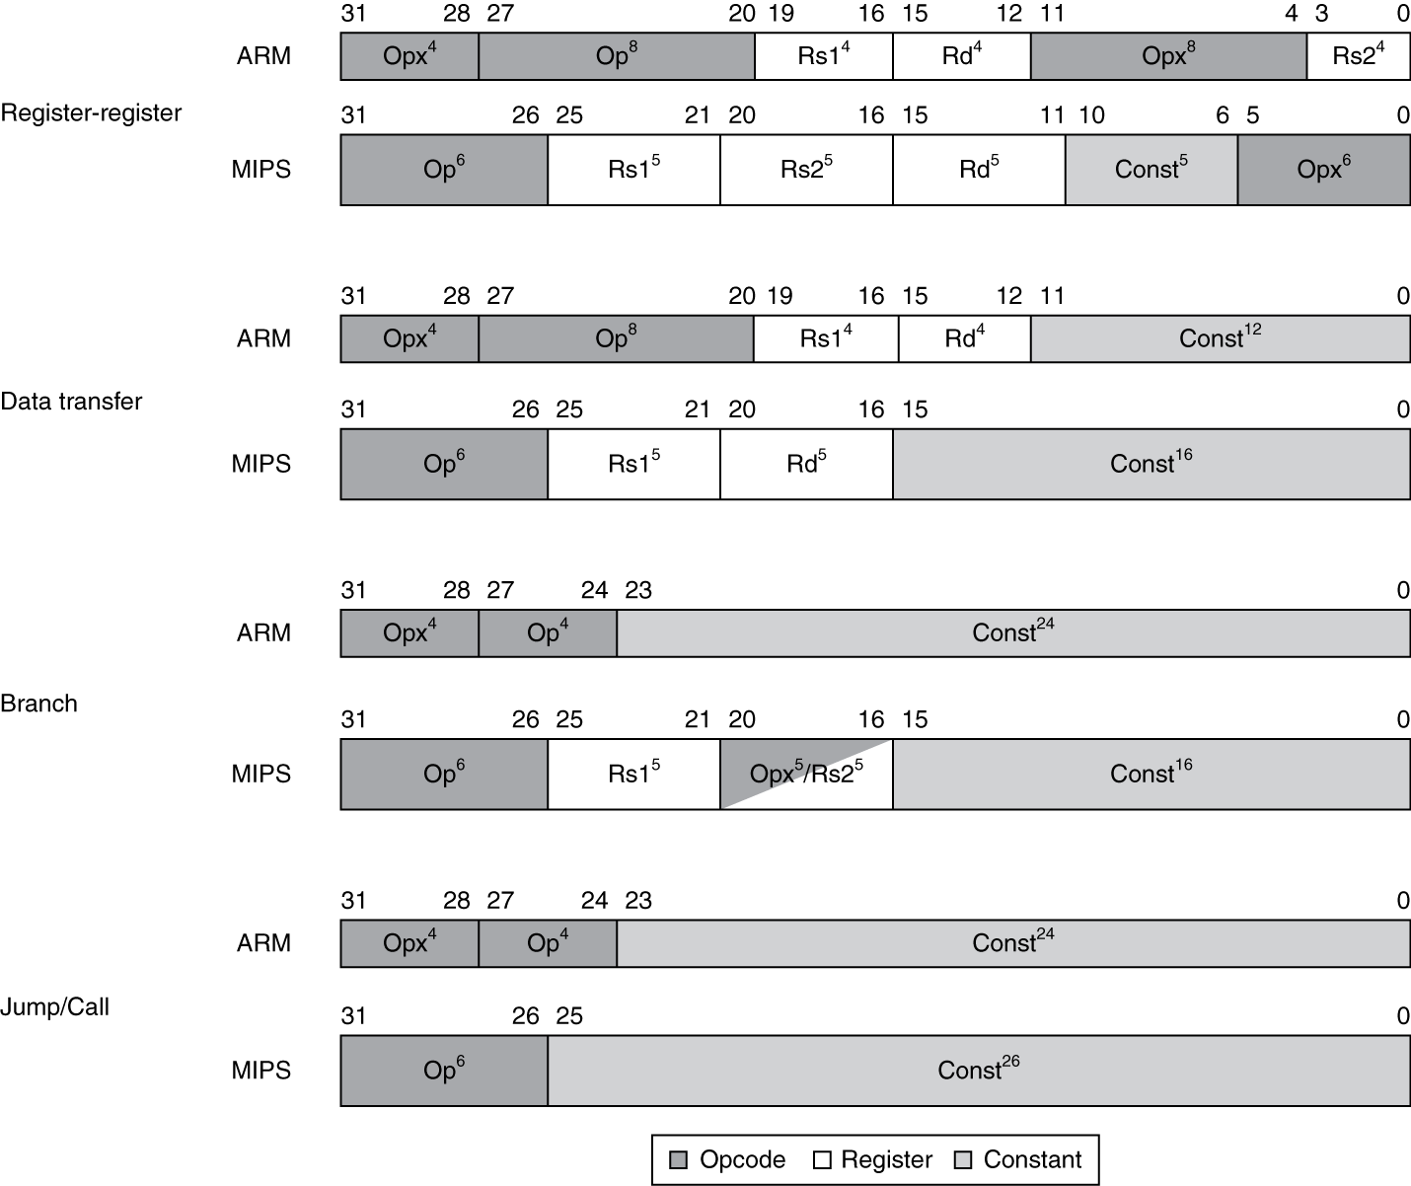
**指令编码

Slide 95
**The Intel x86 ISA指令集
向前兼容的演变过程
8080 (1974): 8-bit microprocessor
累加器, 加了3个寄存器组对
8086 (1978): 16-bit extension to 8080
复杂指令集(CISC)
8087 (1980): 浮点协同处理器
添加了浮点指令寄存器堆栈
80286 (1982): 24-bit addresses, MMU
基于段的内存映射和保护
80386 (1985): 32-bit extension (now IA-32)
新的寻址方式和额外的操作
增加了对页的支持并提供了段寻址
§2.17 Real Stuff: x86 Instructions

Slide 96
**The Intel x86 ISA
进一步发展
i486 (1989): pipelined（流水线）, on-chip caches（芯片缓冲） and FPU
兼容其它品牌: AMD, Cyrix, …
Pentium (1993): superscalar, 64-bit datapath
Later versions added MMX (Multi-Media eXtension) instructions
The infamous FDIV bug 臭名昭著的浮点除法错误
Pentium Pro (1995), Pentium II (1997)
New microarchitecture (see Colwell, The Pentium Chronicles)
Pentium III (1999)
Added SSE (Streaming SIMD Extensions) and associated registers 关联寄存器
Pentium 4 (2001)
New microarchitecture 新微架构
Added SSE2 instructions

Slide 97
**The Intel x86 ISA
更多
AMD64 (2003): 把体系结构扩展到64位
EM64T – 扩展内存地址到64位(2004)
AMD64 adopted by Intel (with refinements)
增加了 SSE3 指令
Intel Core (2006)
增加了SSE4 指令, 支持虚拟机
AMD64 (announced 2007): SSE5 instructions
Intel declined to follow, instead…
Advanced Vector Extension (announced 2008)
Longer SSE registers, more instructions
如果interl不扩展兼容性，它的竞争者也会。
技术上的优雅 ≠ 市场成功

Slide 98
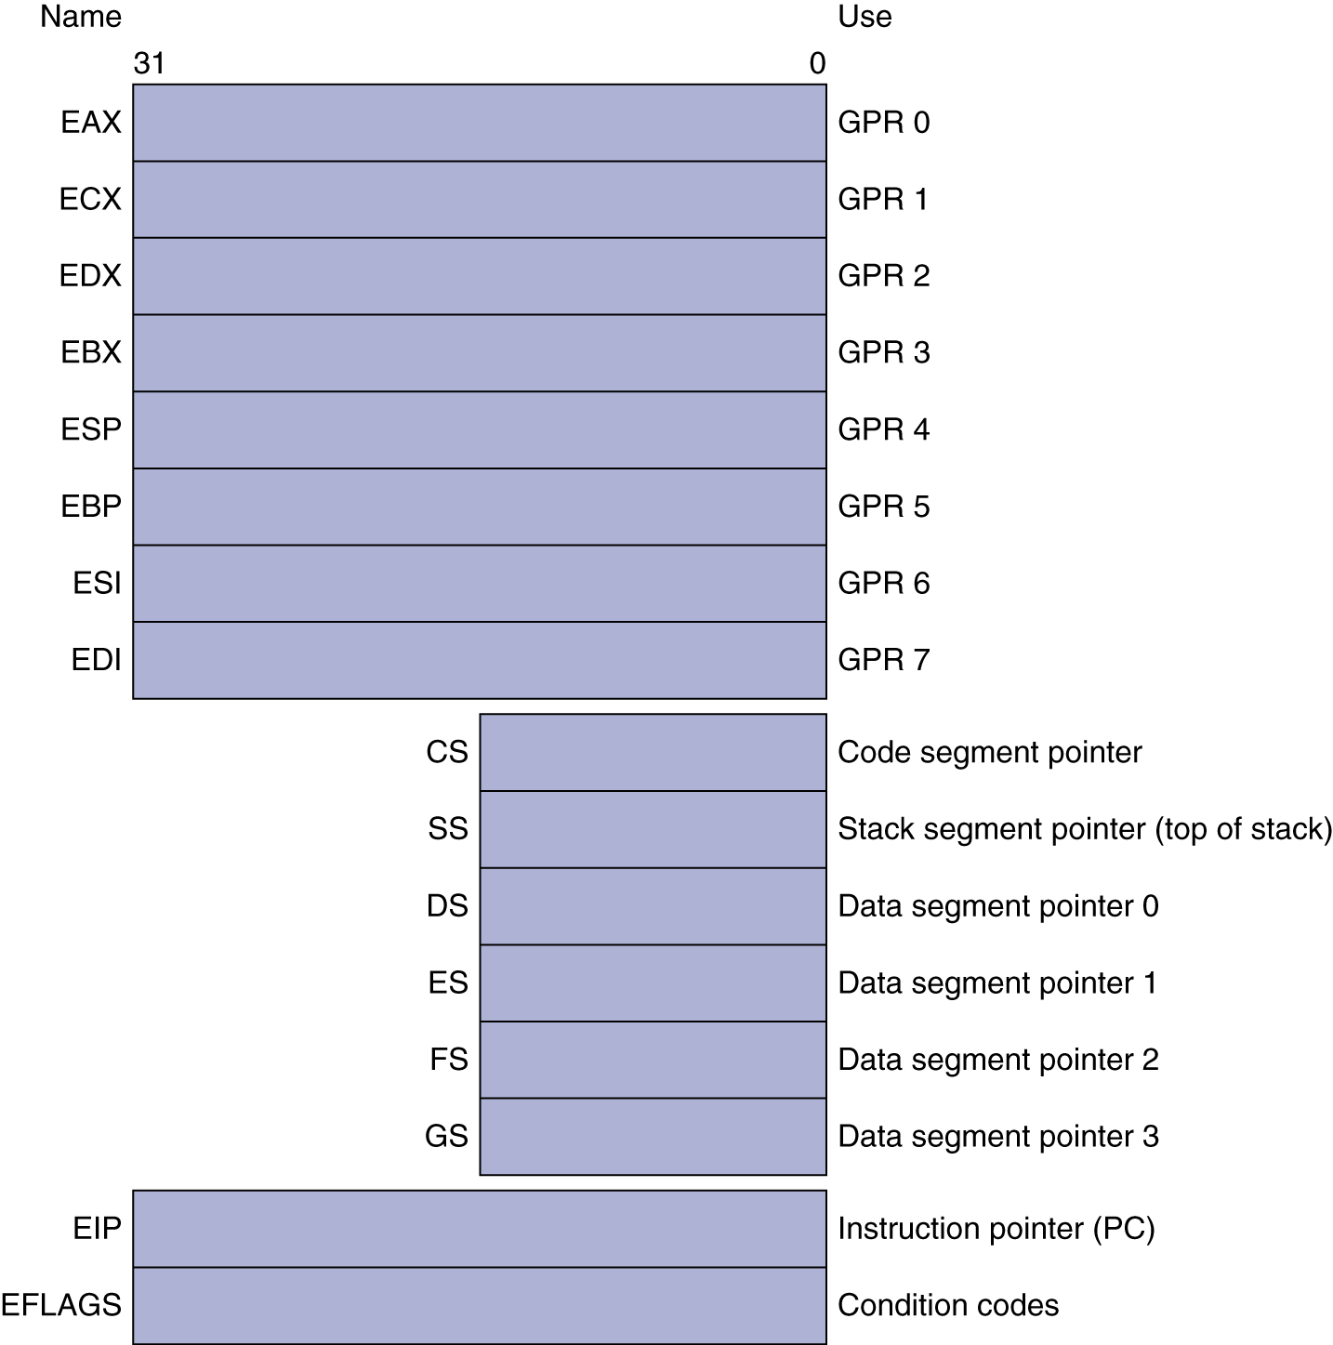
**Basic x86 寄存器

Slide 99
**Basic x86 寻址方式
每条指令2个操作数
Source/dest operand | Second source operand
Register | Register
Register | Immediate
Register | Memory
Memory | Register
Memory | Immediate
内存寻址方式
Address in register
Address = R_{base} + displacement
Address = R_{base} + 2^{scale} × R_{index} (scale = 0, 1, 2, or 3)
Address = R_{base} + 2^{scale} × R_{index} + displacement

Slide 100
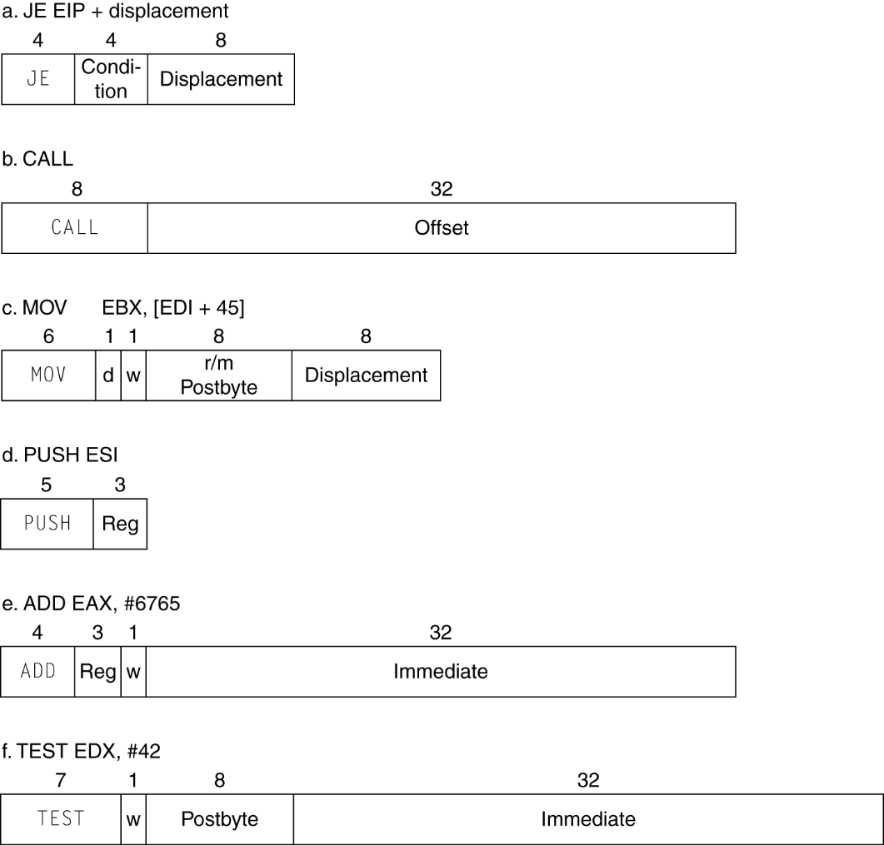
**x86 指令编码
可变长度编码
后置字节编码
后置字节修改操作
操作长度, 重复, 锁定, …

Slide 101
**实现 IA-32
复杂指令系统的实现更困难
硬件翻译指令到简单的微处理机运行
简单指令：1对1
复杂指令： 1对多
微引擎和 RISC相似
市场份额使其经济可行
与RISC性能比较
编译器可以避开复杂的指令

Slide 102
**ARM v8指令
迁移到64位, ARM做了个完整的检修
ARM v8 类似 MIPS
从v7来的变化:
没有条件执行域
立即数是12位的存储空间
多个下降加载/存储
PC 不再是一个GPR
GPR 集扩展到32
寻址方式为所有字大小工作
除法指令
分支如果等同于/不等同与指令
§2.18 Real Stuff: ARM v8 (64-bit) Instructions

Slide 103
谬误
更强大的指令⇒ 更高的性能
需求更少的指令
但复杂指令实现困难
可能带慢了所有的指令, 包括简单指令
编译器更擅长从简单指令译码
使用汇编程序获得高性能
但现代编译器更适合现代的处理机
更多的代码量 ⇒ 更多的错误，更少的产出，更难维护
§2.19 Fallacies and Pitfalls
P109, “C为程序员提供一个指示编译器把变量保存在寄存器中而不是换出到存储器中的机会。。。。。。”

Slide 104
Reading & Thinking
#ifdef NOSTRUCTASSIGN
memcpy (d, s, l)
register char *d;
register char *s;
int l;
{
register int i=l;
while (i--)
*d++ = *s++;
}
#endif
register 可以限定哪些类型？
左边的程序有问题吗？
P109 “今天的C语言编译器通常忽略这种指示，因为编译器比程序员更好地分配寄存器”

Slide 105
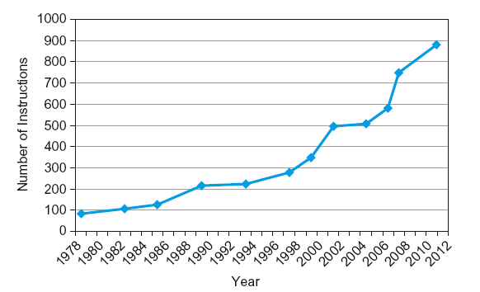
谬误
向前兼容性 ⇒ 指令集不需改变
但是他们增加了指令数量
x86 instruction set

Slide 106
陷阱
连续字的地址连续
不连续
增量是4而不是1！
在自动变量的定义过程外，使用指针指向该变量
例如, 使用一个过程中局部数组的指针，从该过程传出
堆栈弹出后，指针变为无效
悬摆指针

Slide 107
本章小结（一）
设计原则
1. 简单源于规整
2. 越小越快
3. 加速指向常用操作
4. 优秀的设计需要适宜的复用方案
软件和硬件的各个层
编译器, 汇编器, 硬件
MIPS: 典型的RISC指令集
相对于x86是CISC指令集
§2.20 Concluding Remarks

Slide 108
本章小结（二）
用标准测试程序评测MIPS指令的执行
考虑加速常用的操作
考虑折中的方案
指令类 | MIPS 示例 | SPEC2006 整数 | SPEC2006 浮点
Arithmetic | add, sub, addi | 16% | 48%
Data transfer | lw, sw, lb, lbu, lh, lhu, sb, lui | 35% | 36%
Logical | and, or, nor, andi, ori, sll, srl | 12% | 4%
Cond. Branch | beq, bne, slt, slti, sltiu | 34% | 8%
Jump | j, jr, jal | 2% | 0%

Slide 109
本章小结（三）
1．主要内容
（1）指令集
（2）运算与操作数
（3）指令表示
（4）决策指令及函数调用
2．基本要求
（1）掌握MIPS的ISA；
（2）掌握将汇编指令转换成机器码的方法，以及反向转换方法；
（3）掌握决策指令的使用；
（4）理解MIPS的函数调用过程。

Slide 110
本章小结（四）
3．重点、难点
重点：教学MIPS的ISA结构、人工进行汇编及反汇编方法。
难点：函数调用中的寄存器的使用约定。

Slide 111
Why?
“I speak Spanish to God, Italian to women, French to men and German to my horse.”
----------King Charles V
Notes:
那时候的人们有一个心照不宣的观念：不同的语言显示着社会地位

